Slide 1
四肢囊样软组织肿块的MR诊断
陆建
2013.08.07

Slide 2
Introduction
四肢囊样病变在临床上很常见，然而只有部分是真正的囊性病变，如腱鞘囊肿，滑膜囊肿和滑囊囊肿。
真性囊肿MR信号特点 : T1上（相比肌肉）通常是低信号，T2上通常是高信号。
一些病灶由于细胞内水分含量多，也可以表现出T2高信号，这些病灶被称之为“囊样”病灶,易与囊肿混淆，需要鉴别:
（1）良性实性肿块（粘液瘤，周围神经鞘瘤,血管瘤等）;
（2）恶性实性肿块（包括无法区分的多形性肉瘤，粘液纤维肉瘤，粘液脂肪肉瘤，滑膜肉瘤，骨外粘液软骨肉瘤，及软组织转移）。

Slide 3
Ma等人把非囊性病灶呈现囊样变的原因归结如下：
病灶内部坏死;
细胞外水分含量升高;
胞外基质中水和蛋白质含量的升高。
鉴别方法：
MR影像学表现;
发病的解剖部位;
组织学检查 。

Slide 4
真假“囊性”病灶
真性囊性病灶（良性）；
囊样实性或部分实性病灶（良性）；
恶性（中度）实性病灶。

Slide 5
成像方法和序列
成像方法——线圈和成像平面的选择取决于肿块的位置和尺寸；大范围成像（包括肿块对侧肢体），确定异常肿块；然后选用更小的范围来观察肿块。
成像序列——至少2个垂直平面成像；脉冲序列包括T1和T2，压脂或不压脂；
压脂序列尤其适用皮下肿块；不压脂的T2或者质子加权成像对解剖细节观察更细致。

Slide 6
增强扫描必要性
单纯囊肿在T1上均匀低信号（低于肌肉组织信号），在T2上均匀高信号。
四肢囊肿常见发病位置：关节周围软组织，关节囊或者术后区域。
如果囊样病变出现在不典型位置、内部信号不均匀，壁厚，多个或者厚壁分隔，含有实性成分，提示这可能不是单纯的囊肿。需要进行增强扫描。

Slide 7
增强后不同强化的意义
四种强化类型：
无强化；
边缘轻度强化（单房，多房）；
厚壁强化；
实性强化。
①②—真性囊肿。关节周围出现，考虑腱鞘囊肿可能性大（如图1）。也有可能是术后血肿，淋巴囊肿，表皮囊肿（EICs)和淋巴管瘤。
③—考虑炎性感染的腱鞘囊肿，脓肿，血肿或者肿瘤。
④—考虑软组织肿块，如粘液肉瘤，PNSTs，滑膜肉瘤等等。
因此，如出现内部实性或厚壁强化，则需组织学活检排除恶性病变。

Slide 8
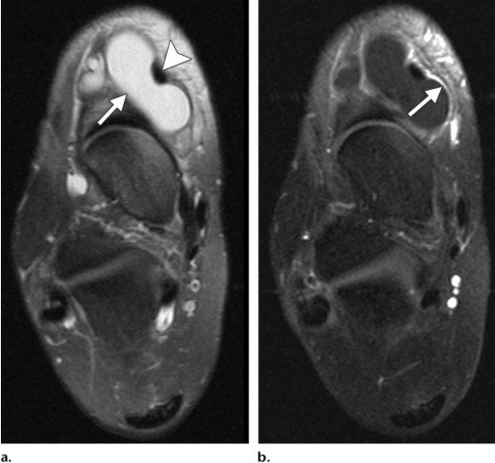
图1——腱鞘囊肿
47岁，右踝明显肿块。
a. T2压脂示：分叶状病灶，病灶与周围液体均匀高信号；
b. T1压脂增强扫描示：病灶边缘薄层强化，内部无强化，无结节样强化;
以上证实这是一个囊性病灶。

Slide 9
一、真性囊性病变
滑膜囊肿和腱鞘囊肿。
滑膜囊肿——滑膜包膜从关节囊中脱出形成。
腱鞘囊肿——慢性劳损使滑膜腔内滑液增多而向背侧囊性疝出，囊内为液体和黏蛋白成分。通常位于关节周围组织。
MR：T1低信号，周围薄环，可有薄分隔。增强后，边缘和分隔都可以强化，内部无强化；T2典型表现：均匀高信号。
并发症（出血或者炎症）使囊肿信号不均匀：内部信号高低取决于出血的情况；感染或者炎症时，周围厚壁或者内部出现分隔。但是增强后，不应该出现内部信号的强化。（图2）

Slide 10
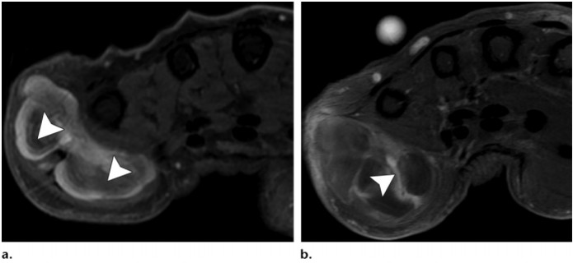
图2——腱鞘囊肿出血。90岁女性，左侧小鱼际隆起处肿块。
a. T2示高信号分叶状肿块，内部低信号，可能是亚急性出血早期；
b. T1压脂增强示厚壁强化，分隔强化，无内部实性结节强化。

Slide 11
滑囊
滑囊是含有滑液的囊膜内衬，通常位于摩擦力较大的地方，供缓冲和润滑保护。
典型部位：腘窝——腘窝囊肿（Baker囊肿)
其他部位：髌前囊，鹅足囊，髂腰肌和二头肌滑囊，鹰嘴囊。

Slide 12
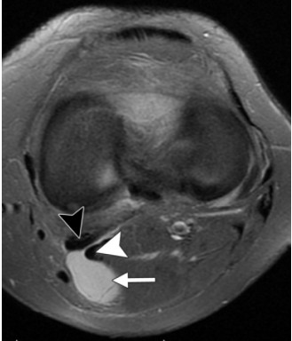
图3——Baker囊肿
T2压脂，可以看到中后部高信号囊肿，从腓肠肌内侧头和半膜肌肌腱中间延伸扩散。

Slide 13
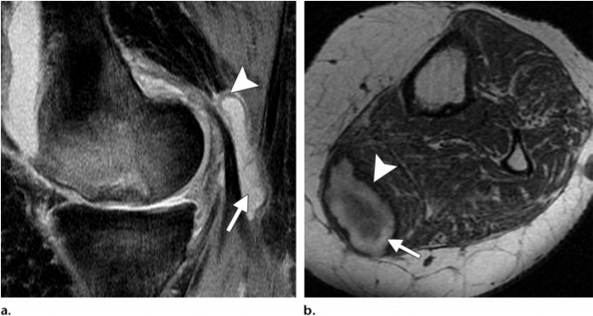
滑囊出血或者炎性变时，信号不均匀，可以表现出厚壁。则需要增强排除实性成分。
图4——Baker囊肿出血。
74岁，女性，左内侧股骨髁软骨下不全骨折。
T2压脂示：穿过内侧腓肠肌的Baker囊肿，壁厚；腓肠肌断裂所致；
T1示：亚急性早期表现，周围高信号环和内部低信号。

Slide 14
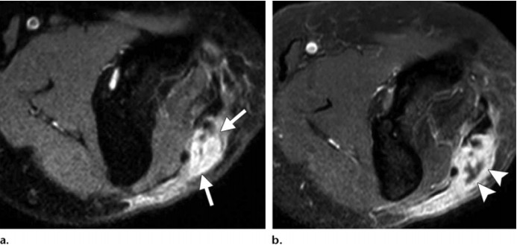
图5——鹰嘴滑囊炎。
32岁，女，播散性结核。
T2压脂示：左侧鹰嘴滑囊的囊样病灶，周围软组织水肿；
T1压脂增强示：厚壁强化；
取滑膜液培养出分支杆菌。

Slide 15
术后积液和血肿
术后积液——脓肿、淋巴囊肿和血清肿在MR表现出复杂的囊性病灶，
MR表现：T1示：不均匀信号，壁厚；T2高信号(图6）。
与腱鞘囊肿鉴别：信号不均匀，邻近软组织炎性反应。
有必要注射对比剂增强，排除实性病灶（尤其是排除伴有坏死灶的肉瘤）。
与实性病灶鉴别：术后积液通常是薄壁或者不分叶的厚壁强化，内部无强化。

Slide 16
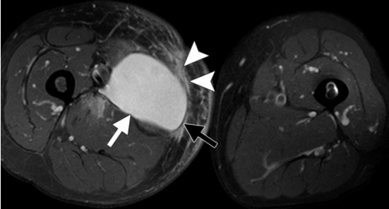
图6. 79岁。右侧大腿脂肪瘤术后血肿；
T2压脂示：两侧大腿不对称，患侧明显肿胀；手术区域可见一境界清楚的，均匀高信号的积液，周围有薄囊包绕。伴邻近皮下水肿。

Slide 17
血肿——MR表现不一，随时间变化；
超急性期（<24小时）少见，T1上中等信号，T2上高信号—氧合血红蛋白；
急性期（1到3天）T1中等信号，T2中低信号—脱氧血红蛋白；
早期亚急性（3到7天）T1高信号（与脂肪相似）T2上低信号—胞内高铁血红蛋白聚集；
晚期亚急性（7到14天）T1、T2均为高信号—胞外高铁血红蛋白聚集；
慢性期（>14天）可能显示中心稍低信号，周围低信号环—纤维化和含铁血黄素。

Slide 18
Morel-Lavallée损伤
Morel-Lavallée损伤即皮肤套状撕脱伤，通常表现血淋巴肿块，位于大腿外侧或者膝盖筋膜平面。
MR信号特点复杂，取决于血淋巴的聚集，长期慢性出血产物、脂肪球。

Slide 19
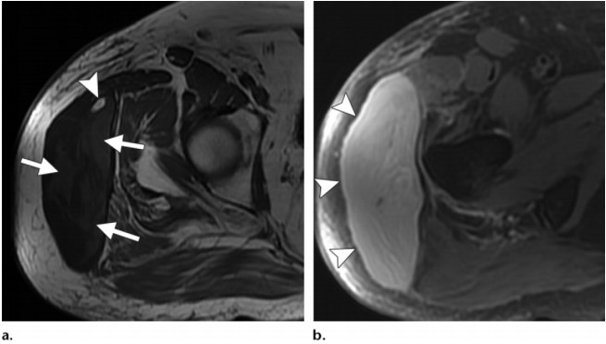
图7. Morel-Lavallée损伤。60岁，骨盆外伤。
a. T1示一亚急性出血形成的境界清楚的皮下积液，中等信号；右侧张肌筋膜表面的脂肪球呈高信号；
b. T2压脂示高信号病灶。

Slide 20
皮肤附件损伤
起源于真皮或者表皮，表皮囊肿（EICs）（漏斗形囊肿）最为常见。四肢发病率10%左右。诊断通常依据临床表现。
MR上，有时可以看到囊性病灶。由于其内的蛋白成分，有时候在T1上示高信号。T2上也可以因为内部多种成分显示出低信号。增强后，薄环状强化，内部不强化。

Slide 21
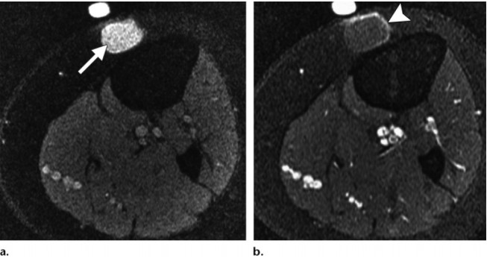
图8. EIC, 28岁女性。
T2压脂示：左胫骨干前方皮下高信号肿块，境界清楚；T1呈均匀低信号（未提供图片）；
T1压脂增强示：肿块轻度薄环状强化，内部无强化。

Slide 22
淋巴管畸形
即通常所说的“水囊瘤”或者“淋巴管瘤”。
小儿多见，很少累及肢体。最常见于面颈部（75%）、腋窝（25%）或纵膈（3%-10%）。
根据大小分：微囊型和巨囊型（即水囊瘤）；
典型MR表现：T1低信号，T2高信号，内部可有分隔。如有蛋白质或者出血成分，信号可不均匀。
增强后分隔可强化，内部无强化。

Slide 23
包虫囊肿
包虫病是人体最常见的寄生虫病（棘球蚴病）。1%-4%累及肌肉骨骼系统。
分型：单房囊肿、多房囊肿、复杂囊肿、实性病灶。
MR典型表现：多房型由母囊内的多个子囊组成，T1上子囊的信号类型反映内部成分，伴随着寄生虫存活和死亡而变化；T2上囊性病灶通常为高信号（图10）。发生细菌感染时，可呈现复杂或者实性病灶，类似肿瘤。增强后周围明显强化。
流行区更要注意包虫囊肿的可能，结合病史和临床检查结果。

Slide 24
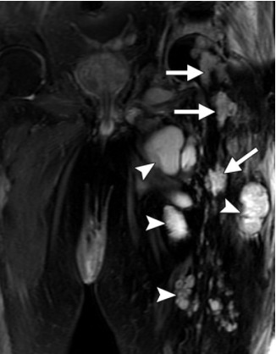
图10. 肌肉骨骼包虫囊肿，79岁，包虫病术后。
T2示：多个高信号的软组织和肌肉内囊性病灶；左大腿近端高信号的骨质病变。

Slide 25
二、良性囊样实性或部分实性病变
粘液瘤
常在肌肉内出现（82%），肌肉间和筋膜下少见。中青年女性发病率高。
MR表现：T2上境界清楚的椭圆形病灶，均匀高信号，可有内部线样分隔。增强后内部强化（粘液瘤内部的实性部分）。70%T1上可看到薄的病灶周围脂肪环，可能与肌肉萎缩有关。
三种强化类型：
a.环状强化，但无内部强化；
b.环状强化，内部线样强化；
c.环状强化，内部不均匀强化。

Slide 26
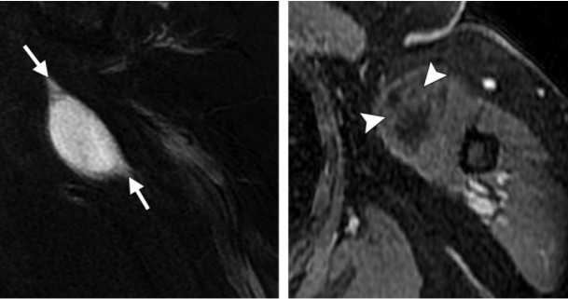
图11. 64岁女性，左上肢粘液瘤；
a. 冠状位T2示：肱二头肌内境界清楚高信号肿块，病灶周围少量水肿；
b. T1压脂增强示：肿块薄壁强化，内部不均匀实性强化。

Slide 27
肌肉内粘液瘤必须和其他肢体深部粘液病灶相鉴别。如粘液PNSTs,粘液纤维肉瘤，粘液脂肪肉瘤，骨外粘液软骨肉瘤和UPS。这些病灶也会在这些部位发生。
尽管进行细针穿刺细胞病理学检查，良性粘液瘤有时候还会误诊为恶性粘液瘤。

Slide 28
周围神经鞘瘤（PNSTs）
分良恶性的PNSTs, 良性的PNSTs包括神经鞘瘤和神经纤维瘤。发病年龄20-30岁，无性别倾向。
神经纤维瘤通常分为3个亚型：
局限型（皮肤起源或者深部神经起源）
扩散型（起源于头颈部的皮下神经）
丛状型（沿着神经分支走形的蔓延型）。
局限型神经纤维瘤通常表现位：梭型肿块，和神经鞘瘤瘤相似。因此，很难在影像上区分神经鞘瘤和神经纤维瘤。

Slide 29
神经鞘瘤
通常有包膜，偏离脊髓神经的。
无包膜的神经纤维瘤和神经纤维混杂一起难以区分。
MR图像上，神经鞘瘤和神经纤维瘤有相似的表现。在T1上相对肌肉而言是低信号的，在T2上相对脂肪是高信号的，MR增强表现多样性。（图12）

Slide 30
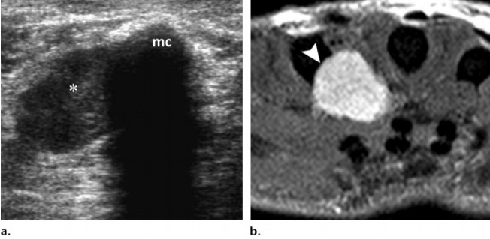
图12. 神经鞘瘤，78岁，右手明显肿块史；
US示：结节样低回声肿块；
T2压脂示：卵圆形高信号肿块。伴骨质重塑，提示这是一个缓慢生长的病灶。

Slide 31
神经纤维瘤典型MR表现：
1. 脂肪裂隙征，病灶被一圈脂肪环围绕，（图13a）这种表现与神经血管丛周围的脂肪被取代有关；
2. 线样征，在垂直方向的梭型肿块两端，可见出入的神经根。
3. 靶征，病灶在T2上表现出高信号的周围环，中心区域低信号。一些学者认为靶征可以作为判别神经起源肿瘤的直接依据。
增强后，PNSTs增强多变。靶征的中心区域强化明显，伴周围环状无强化的粘液组织，靶征更明显。

Slide 32
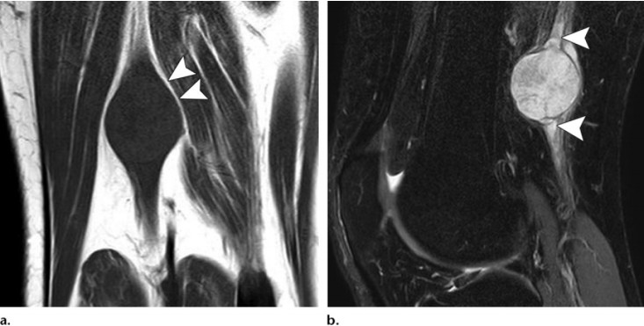
图13. 57岁，左大腿前方神经纤维瘤。
冠状位T1示：椭圆形低信号肿块，周围脂肪环（脂肪裂隙征）提示肌肉间肿块；
矢状位T2示：腓神经进出肿块（线样征）。

Slide 33
血管病灶
血管瘤和血管畸形；
四肢的血管瘤通常发生在手指、足趾，30-50岁高发。
血管瘤和低血流量的血管畸形（如静脉畸形）可以呈软组织表现。
MR：T1通常等低信号，T2高信号。病灶内部和周围可见不规则的血管。发生出血和梗塞时，T1信号不均匀；
增强后明显强化。

Slide 34
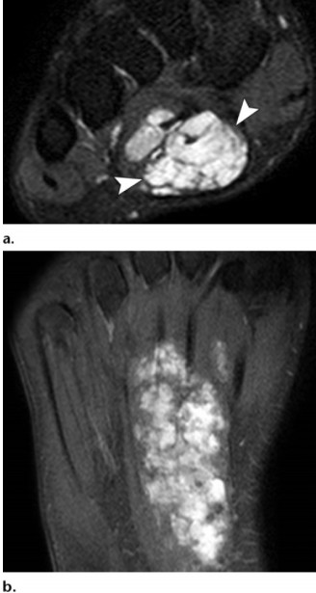
图14.
17岁，右足跖面血管瘤。
T2压脂示：肌肉间高信号肿块，分叶状，屈趾短肌内多个分隔；
冠状位T1压脂增强示：肿块表现出分叶状强化。

Slide 35
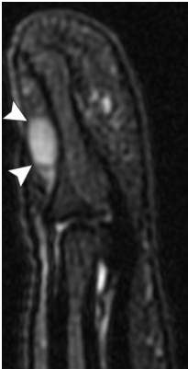
图15.
41岁女性，血管瘤，右手第三手指背侧肿块；
矢状位T2压脂示：椭圆形，境界清楚的，高信号病灶。

Slide 36
三、恶性实性病灶（中度恶性）
无法区分的多形性肉瘤（UPS）。
UPS是50岁以上最常见的软组织肉瘤（深部起源的和肌肉内的）。常累及四肢，下肢常见。
无痛、活动受限，分叶状肿块，坏死和囊变退变或者出血。5%到20%出现骨化和钙化。骨质侵蚀常见。
MR：信号非特异性，取决于病灶的细胞结构和粘液成分，以及是否伴有出血，坏死和钙化。
通常在T1等低信号，T2等高信号，增强后周围强化比内部强化明显（中心区域有出血坏死和粘液成分）。

Slide 37
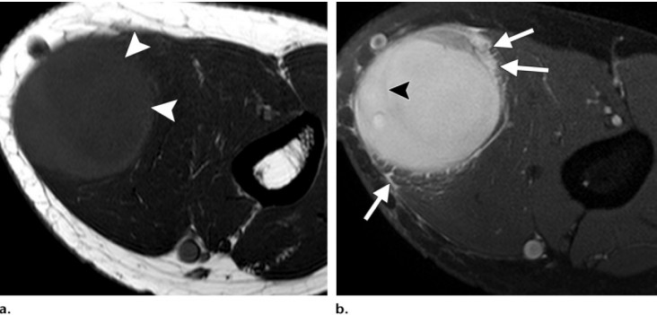
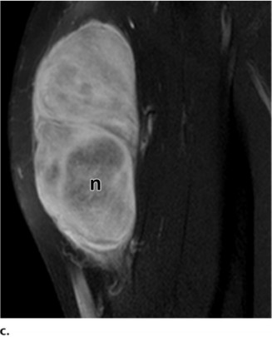
图16. 62岁左上臂肱二头肌内UPS；
T1示：类圆形中等信号肿块；
T2示:肿块均匀高信号，内部薄层分隔，周围水肿；
矢状位T1压脂增强示:肿块弥散增强，见相对无强化区域，可能由于中心坏死。

Slide 38
粘液肉瘤（纤维+脂肪）
粘液纤维肉瘤是下肢表浅部位的软组织肿块，是老年人最常见的肉瘤之一。
MR：T1上等低信号，T2上高信号，可有低信号分隔。
在MR和CT上，低等级的粘液纤维肉瘤和其他粘液肿瘤很相似，比如粘液瘤和粘液脂肪肉瘤。然而，粘液纤维肉瘤不含脂肪，使之可与脂肪肉瘤区别。
增强后，实性成分常见不均匀的结节样和环状强化。

Slide 39
粘液纤维肉瘤
沿着筋膜平面明显的浸润性生长方式
被脂肪组织围绕的局限生长方式
这种沿着原肿瘤病灶中心上的筋膜平面生长是多发性粘液纤维肉瘤的特征。
局部再发率：55%到63%。这种再发与组织分级和肿瘤浸润程度无关。再发和远处转移即便在低级别的粘液纤维肉瘤中也会出现。

Slide 40
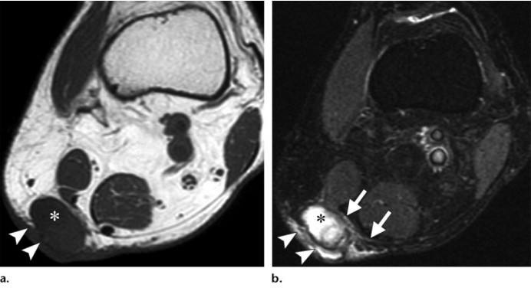
图18. 74岁，高度恶性粘液纤维肉瘤。
a. T1示：右大腿后方皮下的低信号肿块，沿表皮生长扩散；
b. T2压脂示：肿块表现出浸润性生长方式，沿着皮下脂肪表面和筋膜平面生长扩散。

Slide 41
粘液脂肪肉瘤
粘液脂肪肉瘤是常见的脂肪肉瘤亚型，仅次于分化良好的脂肪肉瘤。大腿部多见。年轻人好发。
粘液脂肪肉瘤预后一般，经常再发和转移，比如肺，腹膜后和对侧肢体。
粘液脂肪肉瘤由丛状血管丛，星状和纺锤状的间质细胞和成脂细胞混合组成。因为脂肪内容物只占肿瘤体积的不到10%到25%，MR图像可以不出现脂肪瘤的典型表现。内部大量的粘液成分造成了这种均匀的囊样信号。

Slide 42
MR图像上表现出囊性变的粘液脂肪肉瘤比例高达22%。
Mi-Sook报导78%的病例可见花边状线样和不规则的脂肪灶，T1上高信号，T2上等信号。
增强后，这些肿瘤可能表现出均匀（全部）或者不均匀（部分）强化，或者不强化。

Slide 43
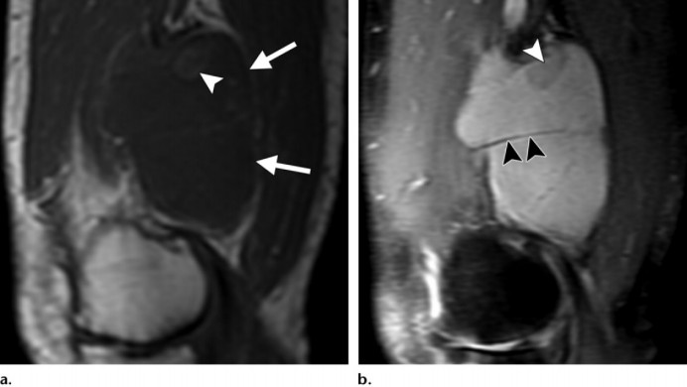
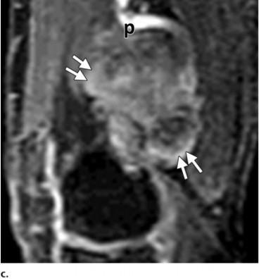
图20. 粘液脂肪肉瘤。74岁，右膝腘窝处肿块；
矢状位T1示：明显低信号的肿块内见高信号的脂肪灶；
矢状位T2压脂示：肿块呈现高信号，内有脂肪分隔和脂肪结节，二者都为低信号；
矢状位T1压脂增强示：肿块不均匀强化，可见股动脉受压移位。

Slide 44
含有大量粘液成分的粘液脂肪肉瘤最容易和肌肉内粘液瘤混淆。
鉴别点：
a. 典型的肌肉间位置；
b. T1上高信号内夹杂的点状脂肪灶；
c . 强化方式不同。

Slide 45
骨外粘液软骨肉瘤
粘液软骨肉瘤是具有大量粘液成分和恶性的类成软骨细胞的组成的多结节样肿瘤。常累及近端肢体的深部软组织，50-60岁多见。
MR图像上，信号多变，尤其T1(出血点呈现高信号)，T2上，通常高信号（内部粘液成分）。多分叶的软组织肿块经常侵犯周围骨质和血管结构，其内有纤维分隔。增强图像也会呈现出周围环状，内部弧形强化，反映软骨肿瘤的分叶状生长方式。

Slide 46
滑膜肉瘤
滑膜肉瘤是一种比较常见的软组织恶性肿瘤，占5%。通常发病在青少年，肢体近关节处（尤其腘窝）。
滑膜肉瘤不是从滑膜起源的，而是从间叶组织，因组织形态上类似滑膜而得名。
主要有3种亚型：
二相型：纺锤体细胞和上皮细胞组成；
单相型，只含有纺锤体细胞；
难区分型，来源于有丝分裂活动活跃的上皮和局部坏死。

Slide 47
MR图像上，多分叶状，不均匀的液性信号，可见分隔。40%的病例在T1和T2上呈现出高信号。35%的病例T2信号等中低信号均有（相对脂肪而言），反映出囊性和伴出血和纤维组织实性的混杂。
小病灶滑膜肉瘤（<5cm）在T2上可能表现出均匀信号（图21）。

Slide 48
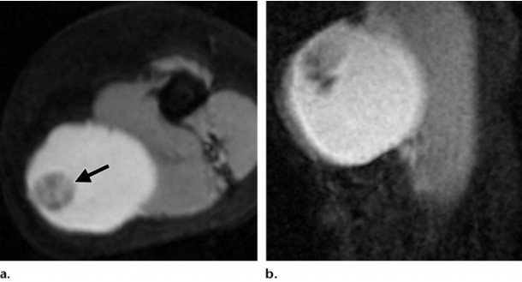
图21. 不典型表浅位置的滑膜肉瘤，40岁女性；
T2压脂示：右上臂皮肤下较大椭圆形肿块，肿块呈现高信号，内部有低信号（钙化）和结节。边界模糊，提示侵犯周围肌肉组织。
矢状位T1压脂增强：肿块呈现扩散的不均匀强化。

Slide 49
软组织转移
软组织转移，不管是皮下的还是肌肉内均很少见，通常与远处疾病或者原发肿瘤病灶有关，表现与软组织肉瘤相似。
境界清楚，在T2上是相对均匀信号。转移至肌肉通常表现出周围的大片水肿；

Slide 50
Conclusion

Slide 51
常见四肢囊样软组织肿块
真性囊性病灶（良性）——腱鞘囊肿，滑膜囊肿，滑囊囊肿，术后积液和血肿， Morel-Lavallée损伤，皮肤附件损伤，淋巴管畸形，包虫囊肿；
囊样实性或部分实性病灶（良性）——粘液瘤，周围神经鞘瘤（PNSTs），血管瘤；
恶性（中度）实性病灶——无法区分的多形性肉瘤（UPS），粘液（纤维+脂肪）肉瘤，骨外粘液软骨肉瘤，滑膜肉瘤，软组织转移。

Slide 52
注意鉴别
囊肿一般T1均匀低信号，T2均匀高信号；
如果囊样病灶T1上低信号不均匀，T2上高信号不均匀，则需进行增强扫描来排除实性病灶。
如果病灶境界不清楚，壁厚或者内部分隔较厚，发病位置不典型，也需进行增强扫描。
如果内部实性强化，则需活组织检查。

Slide 53
鉴别方法
典型的MR表现（是否有内部强化，脂肪灶，靶征，周围水肿等）；
形态学（比如梭型PNSTs）；
与周围组织结构关系（侵犯神经血管，局部淋巴结肿大）；
发病部位（比如沿着神经根的PNSTs，肌肉内位置（粘液瘤）肌肉间（粘液肉瘤）；
活组织检查。

